Slide 1


Khoa học

Slide 2

Trò chơi: TÌM BẠN

Slide 3

Rắn, lỏng, khí là ba thể của . . . . . . . . . . . . .
. . . . . . . . . . . . . không chỉ truyền qua được không khí mà còn truyền qua chất rắn và chất lỏng.
Âm thanh
Loài vật cần . . . . . . . . . . . . để di chuyển, tìm thức ăn, nước uống, phát hiện ra những nguy hiểm cần tránh.
Để đo . . . . . . . . . . . . của một vật, ta sử dụng nhiệt kế.
ánh sáng
âm thanh
nhiệt độ
nước

Slide 4
Khoa học

Slide 5
PHIẾU THẢO LUẬN – NHÓM: ……………………
TÌNH HUỐNG | DỰ ĐOÁN | KẾT QUẢ
Có một cốc nước nóng, nếu ta thả vào đó 1 cái muỗng bằng inox và 1 cái muỗng bằng nhựa thì muỗng nào nóng lên nhiều, muỗng nào nóng lên ít? Vì sao? |  | Muỗng inox nóng lên nhiều. Muỗng nhựa nóng lên ít.

Slide 6
KẾT LUẬN:
Các vật để gần vật nóng mà
nóng lên
nóng lên không đáng kể
VẬT DẪN NHIỆT
VẬT CÁCH NHIỆT
inox
nhựa

Slide 7
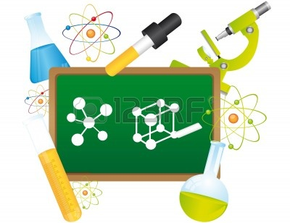
VẬT DẪN NHIỆT
VÀ
VẬT CÁCH NHIỆT

Slide 8
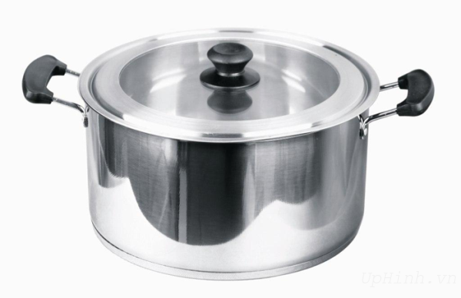
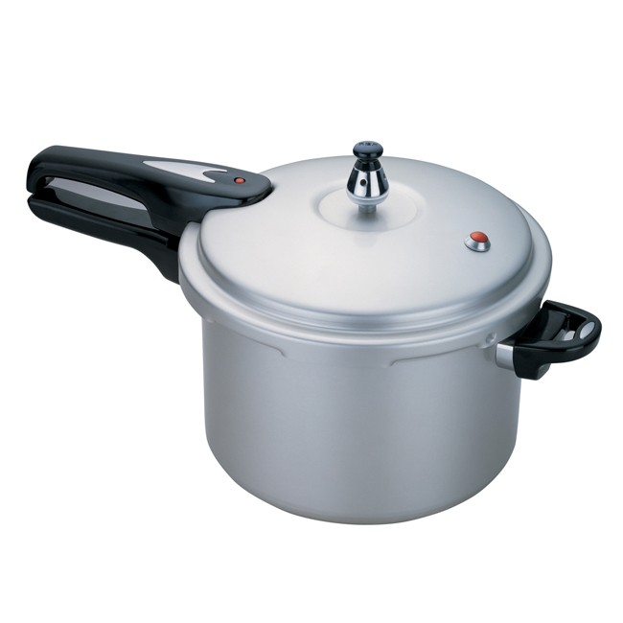
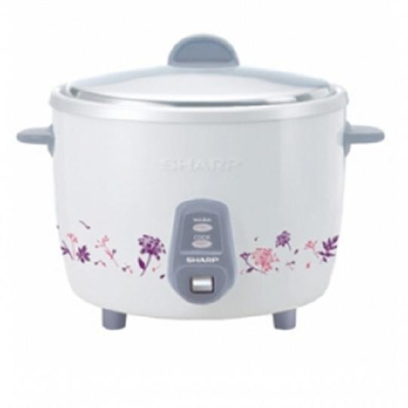
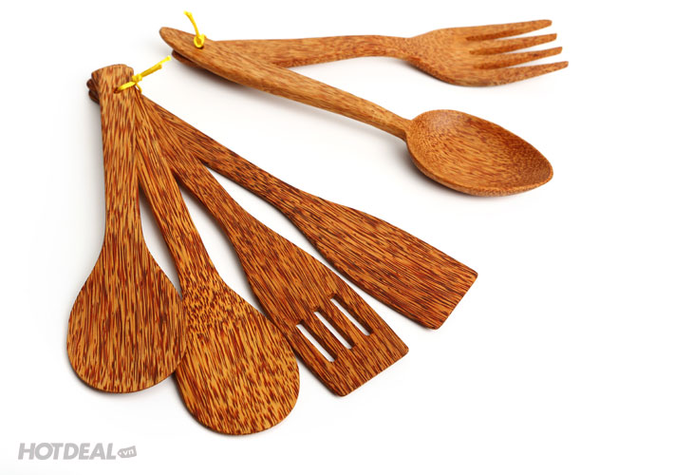
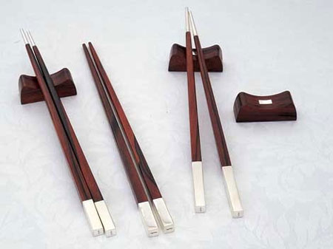
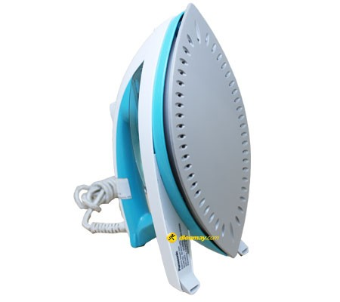
Ví dụ về Vật dẫn nhiệt và Vật cách nhiệt

Slide 9
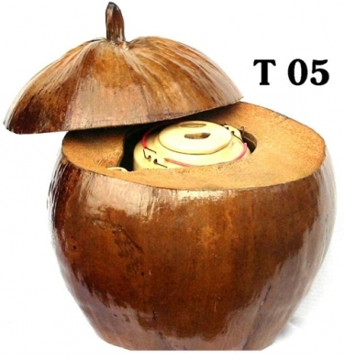
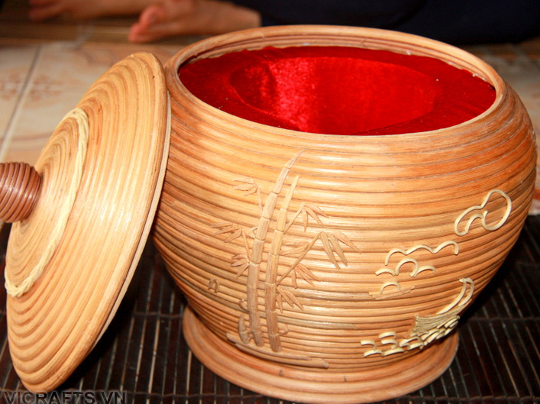
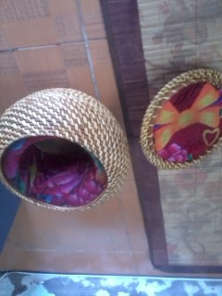
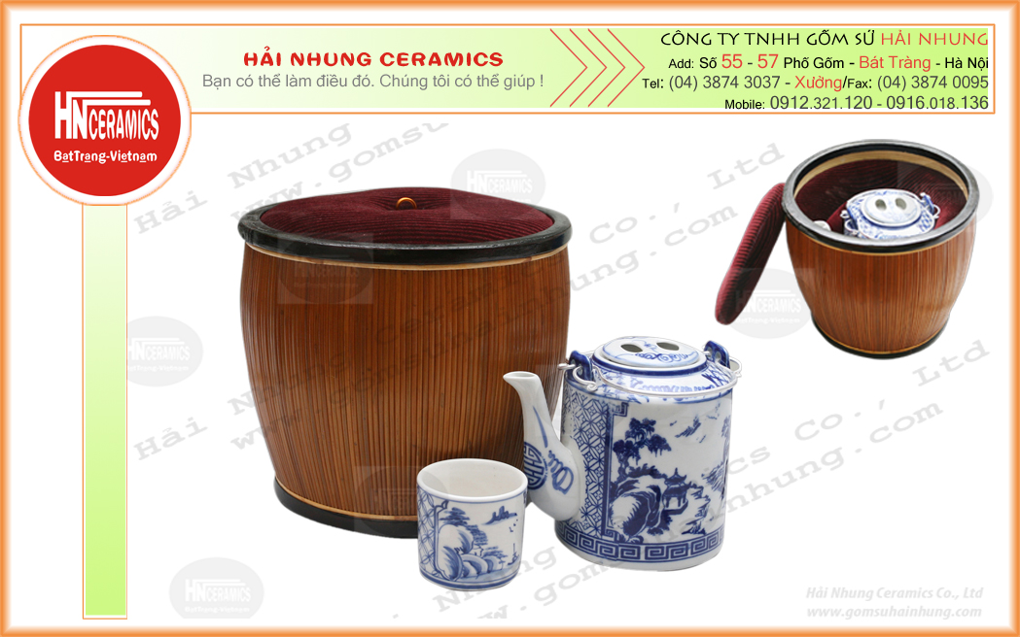
Giỏ đựng ấm

Slide 10
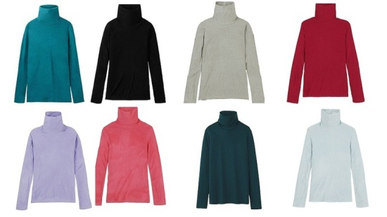
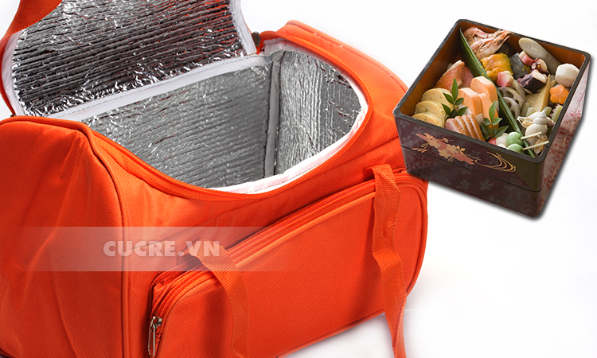
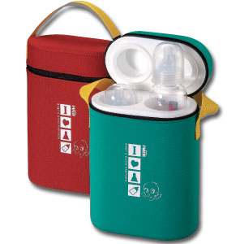
Các đồ dùng giữ nhiệt

Slide 11
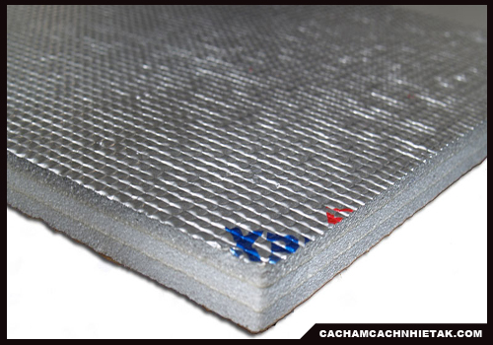
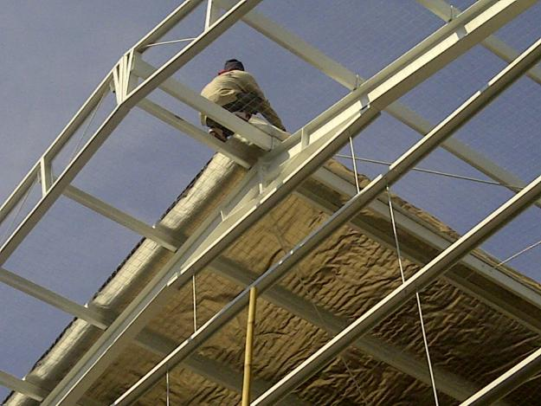
Xốp chống nóng (cách nhiệt)

Slide 12
KẾT LUẬN:
VẬT DẪN NHIỆT | Kim loại: Nhôm Sắt Inox Đồng …
VẬT CÁCH NHIỆT | Nhựa Gỗ Vải Xốp Mây …

Slide 13
PHIẾU THẢO LUẬN – NHÓM: ……………………
TÌNH HUỐNG | DỰ ĐOÁN | KẾT QUẢ
Nếu ta rót nước nóng ra hai ly. Một ly quấn chặt hai lớp giấy báo, một ly quấn thật lỏng hai lớp giấy báo. Theo em, ly nào nóng lâu hơn và ly nào nguội nhanh hơn? Vì sao? |  | Ly quấn chặt hai lớp giấy báo nguội nhanh hơn. Ly quấn lỏng hai lớp giấy báo nóng lâu hơn.

Slide 14
KẾT LUẬN:
Không khí là chất cách nhiệt.

Slide 15
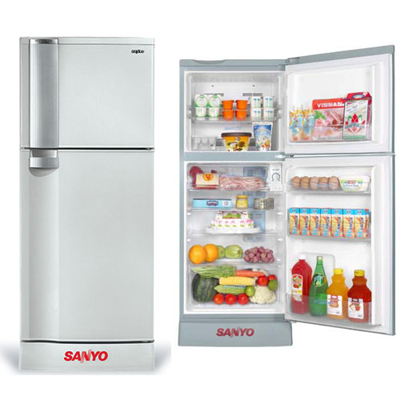
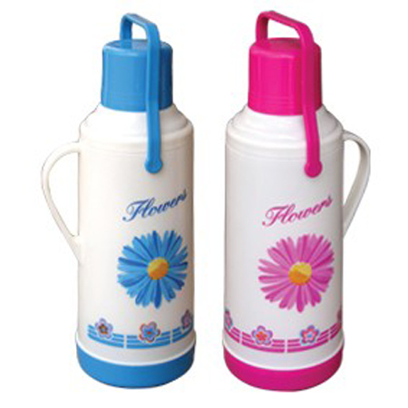
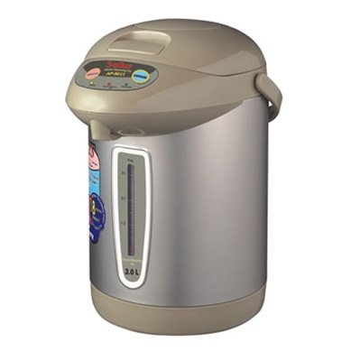
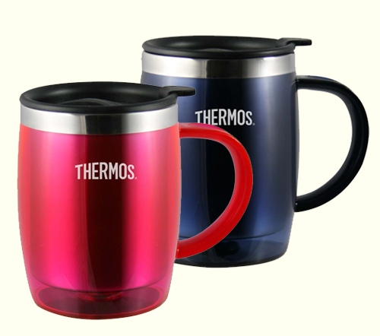
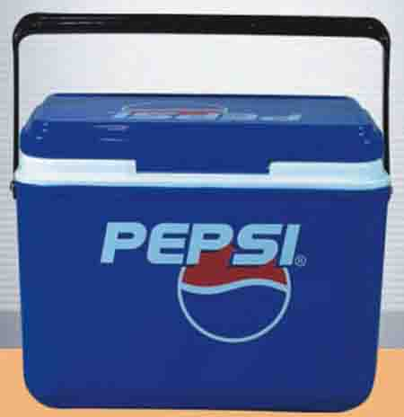
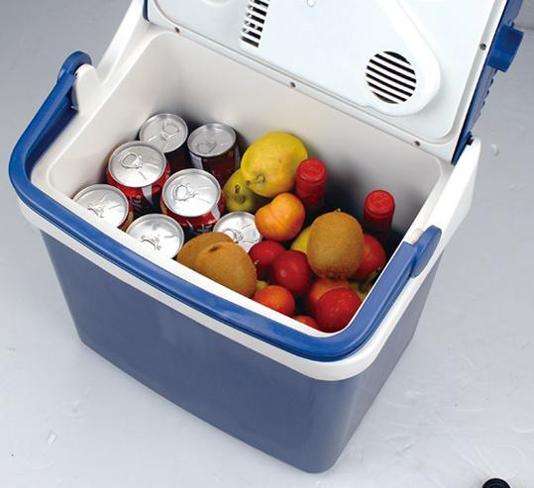
Ví dụ về việc con người vận dụng tính cách nhiệt của không khí.

Slide 16
